Slide 1
苏教版 数学 一年级 上册
10以内的加法和减法
得数是9的加法与相应的减法
课前导入
探究新知
课堂练习
课堂小结
课后作业
WWW.PPT818.COM

Slide 2
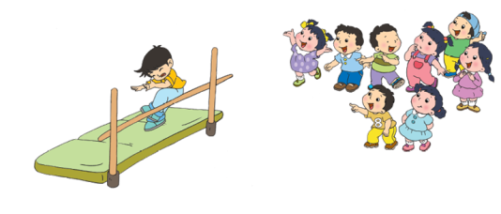
课前导入
小朋友们正在练习跳高！

Slide 3
探究新知
你能从这幅图中找到哪些数？
一共有9个小朋友，1个小朋友在跳高，8个在排队。

Slide 4
你能根据图中意思，列出加法算式吗？
1 + 8 = 9
8 + 1 = 9
求一共有多少个小朋友用加法。

Slide 5
比较两道加法算式，它们有什么相同的地方？
1 + 8 = 9
8 + 1 = 9
两个相加的数一样，只是位置不同；
得数都是9人，因为都是求一共有多少人。

Slide 6
你能根据图中意思，列出减法算式吗？
1 + 8 = 9
8 + 1 = 9
9 - 1 = 8
用一共的9人去掉跳高的1人就是排队的8人。

Slide 7
你能根据图中意思，列出减法算式吗？
1 + 8 = 9
8 + 1 = 9
9 - 1 = 8
9 - 8 = 1
用一共的9人去掉排队的8人就是跳高的1人。

Slide 8
比较两个减法算式，有什么相同的地方？
9 - 1 = 8
9 - 8 = 1
都是用一共的9人减去其中的一部分，得到另一部分。

Slide 9
比较四个算式，有什么相同的地方？
1 + 8 = 9
8 + 1 = 9
9 - 1 = 8
9 - 8 = 1
算式中的三个数相同，每个数表示的意思也是相同的；都是根据一幅图列出的算式。

Slide 10
1 + 8 = 9
9 - 1 = 8
8 + 1 = 9
9 - 8 = 1
如果没有图的提示，我们还可以怎样算这四道算式？
想：1和8合成9。

Slide 11
1 + 8 = 9
9 - 1 = 8
8 + 1 = 9
9 - 8 = 1
如果没有图的提示，我们还可以怎样算这四道算式？
想：8和1合成9。
因为1+8=9，所以8+1=9

Slide 12
1 + 8 = 9
9 - 1 = 8
8 + 1 = 9
9 - 8 = 1
如果没有图的提示，我们还可以怎样算这四道算式？
想：9可以分成1和8。
想加算减：因为1+8=9，所以9-1=8。

Slide 13
1 + 8 = 9
9 - 1 = 8
8 + 1 = 9
9 - 8 = 1
如果没有图的提示，我们还可以怎样算这四道算式？
想：9可以分成8和1。
想加算减：因为8+1=9，所以9-8=1。
因为9-1=8，所以9-8=1。

Slide 14
先把9个 分成两堆，再填一填。
＋ =
－ =
＋ =
－ =

Slide 15
课堂练习
1.哪两张卡片上的数相加等于9？

Slide 16
2.
9 － 8 =
9 － 1 =
9 － 0 =
9 － 6 =
9 － 4 =
9 － 2 =
9 － 5 =
9 － 3 =
9 － 7 =
9 － 9 =
0
9
1
8
3
5
7
4
6
2

Slide 17
3.
2
9
6
7
9－7 =
5＋4 =
9－3 =
9－2 =
9
5
9
9
6＋3 =
9－4 =
7＋2 =
2＋7 =
4
9
3
9
9－5 =
3＋6 =
9－6 =
4＋5 =

Slide 18
4.
你能填出几道算式？
＋ = 9
9 － =

Slide 19
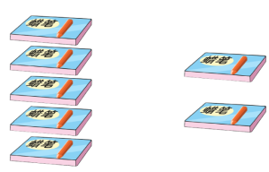
5.
？ 盒
＋
=
5
2
7

Slide 20
？根
5.
8 根
=
8
－
4
4

Slide 21
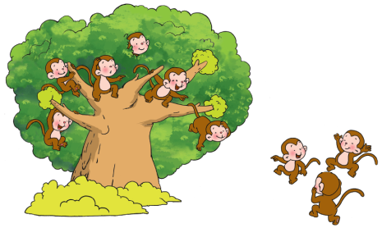
6.先说一说，再计算。
原来有6只 ，
3
又来了（ ）只，
9
一共有 只。
6
=
＋
3
9

Slide 22
课堂小结
这节课你们都学会了哪些知识？
我们今天学习了得数是9的加法与9减几的计算，知道了同一幅图可以写出四道减法算式。

Slide 23
课后作业
1.从教材课后习题中选取；
2.从课时练中选取。

